Slide 1
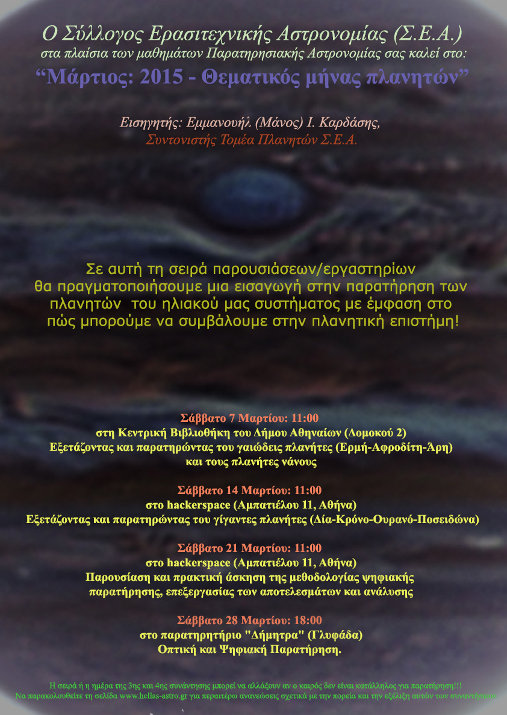
Εκπαιδευτικό
Πρόγραμμα Παρατήρησης
Πλανητών (ΠΠΠ)
Μάρτιος 2015
Εμμανουήλ Καρδάσης (1),
Εμμανουήλ Βουρλιώτης (1),
Γρηγόρης Μαραβέλιας (1,2),
Ιωάννης Μπελιάς (1,3),
Ιάκωβος Στέλλας (1),
Ορφέας Βουτυράς (1),
Ιάκωβος Στρίκης (1),
Πιέρρος Παπαδέας(1,3),
Ελευθέριος Βακαλόπουλος(1),
Κρινιώ Μαρούδα (1)
Σύλλογος Ερασιτεχνικής Αστρονομίας,
Astronomical Institute, Czech Academy of Sciences,
hackerspace.gr

Slide 2
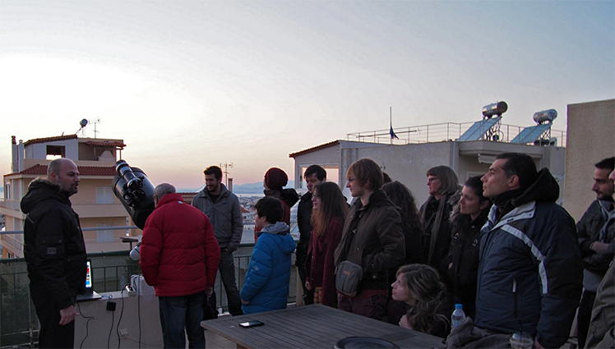
Το Μάρτιο του 2015, ο τομέας Πλανητών του Συλλόγου Ερασιτεχνικής Αστρονομίας (Σ.Ε.Α.)
διοργάνωσε μια σειρά από ομιλίες και εργαστήρια με τον τίτλο
«Πρόγραμμα Παρατήρησης Πλανητών – Μάρτιος 2015» (ΠΠΠ),
η οποία ήταν αφιερωμένη στην πλανητική παρατήρηση.

Slide 3
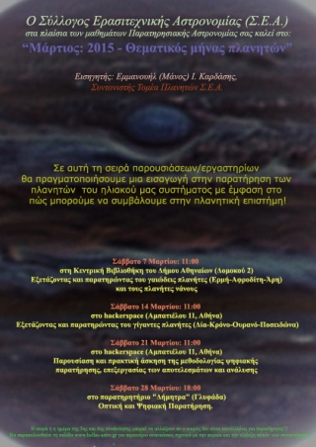
2. Προετοιμασία του προγράμματος
θεματικοί μήνες Σ.Ε.Α. >> εγκαιρη ενημερώση ενδιαφερόμενων για
το περιεχόμενο των μαθημάτων
τον τρόπο και τα προαπαιτούμενα συμμετοχής
ελεύθερη συμμετοχή χωρίς κόστος
"βεβαίωση επιτυχούς παρακολούθησης" > τέσσερις συναντήσεις >
ολοκληρωμένη παρατήρηση> μη μέλη του Συλλόγου > συμβολικό ποσό των 5 ευρώ
Στο πρόγραμμα συμμετείχαν ερασιτέχνες αστρονόμοι,
φοιτητές, μαθητές και λάτρεις της αστρονομίας γενικότερα.
Σημαντικό ρόλο στην συμμετοχή 50 ατόμων σε ένα σχετικά εξειδικευμένο πρόγραμμα
όπως το ΠΠΠ αποτέλεσε η πολύχρονη δράση και εμπειρία του Σ.Ε.Α. [1] και η γνωριμία του
με κοινό με αστρονομικό ενδιαφέρον
μέσω των μαθημάτων που πραγματοποιήθηκαν
Ο αριθμός αυτός των ατόμων με τις υπάρχουσες υποδομές είναι ο μέγιστος που
μπορούσε να φιλοξενηθεί για την αποτελεσματική διεξαγωγή του προγράμματος.
Προτιμήθηκαν χώροι με εύκολη πρόσβαση και σχετικές υποδομές
και ημέρα των συναντήσεων το Σάββατο. Κάθε συνάντηση από την άλλη απείχε χρονικά
μια εβδομάδα ώστε να υπάρχει ο απαραίτητος χρόνος για μελέτη και ενασχόληση με την
ύλη των μαθημάτων
διαρκής ενημέρωση των συμμετεχόντων μέσω της ιστοσελίδας του ΠΠΠ [4], της ομάδας του
Σ.Ε.Α. στο facebook [5], της σχετικής ανάρτησης στο forum ερασιτεχνικής αστρονομίας
astrovox [6] καθώς και με αποστολή προσωπικών μηνυμάτων.

Slide 4
3. Δομή του προγράμματος
To πρόγραμμα αποτελούνταν από μια θεωρητική ενότητα δύο μαθημάτων και μία
πρακτική ενότητα δύο εργαστηρίων. Στην συνέχεια, υπήρξε επικοινωνία για την επίτευξη
της πρακτικής άσκησης που έπρεπε να υλοποιηθεί από τους μετέχοντες.
'Οποιος συμμετείχε στις τέσσερις συναντήσεις και πραγματοποίησε την άσκηση είχε
δικαίωμα "βεβαίωσης επιτυχούς παρακολούθησης" (Εικόνα 1).
Εισηγητής των μαθημάτων και των εργαστηρίων ήταν ο υπεύθυνος του τομέα
πλανητικών παρατηρήσεων του Σ.Ε.Α. Εμμανουήλ Καρδάσης.

Slide 5
3.1 Θεωρητικά μαθήματα
Ενημέρωση για τα βασικά χαρακτηριστικά των πλανητών
(κίνηση, χαρακτηριστικά επιφανείας και ατμόσφαιρας)
Παρουσιάση:
των νέων ανακαλύψεων από τις επίγειες παρατηρήσεις αλλά και τις διαστημικές αποστολές.
το πώς με εναν τυπικό εξοπλισμό και στοιχειώδη μεθοδολογία,ο καθένας σήμερα μπορεί
παράγει ψηφιακές εικόνες πολύτιμες για την ιστορική συνέχεια των καταγραφών των επιφανειακών και ατμοσφαιρικών χαρακτηριστικών των πλανητών αλλά και έκτακτων γεγονότων
της σπουδαιότητας της συνδρομής των παρατηρητών με ερασιτεχνικά τηλεσκόπια (με τυπικές διαμέτρους από 15-60 εκ)
το πόσο σημαντικά επιτεύγματα και ανακαλύψεις έχουν γίνει και συνεχίζουν να γίνονται με την παρατήρηση με αυτά.
Πως συμβάλλουν στην έρευνα των πλανητών λειτουργώντας συμπληρωματικά σε αυτές των διαστημοσυσκευών μιας και προφέρουν σφαιρική κάλυψη ολόκληρων των πλανήτων.
Mousis O. et al., 2014. , A Survey of Professional and Amateur Collaborations
in Planetary Science, Experimental Astronomy,ttp://arxiv.org/pdf/1305.3647.pdf

Slide 6
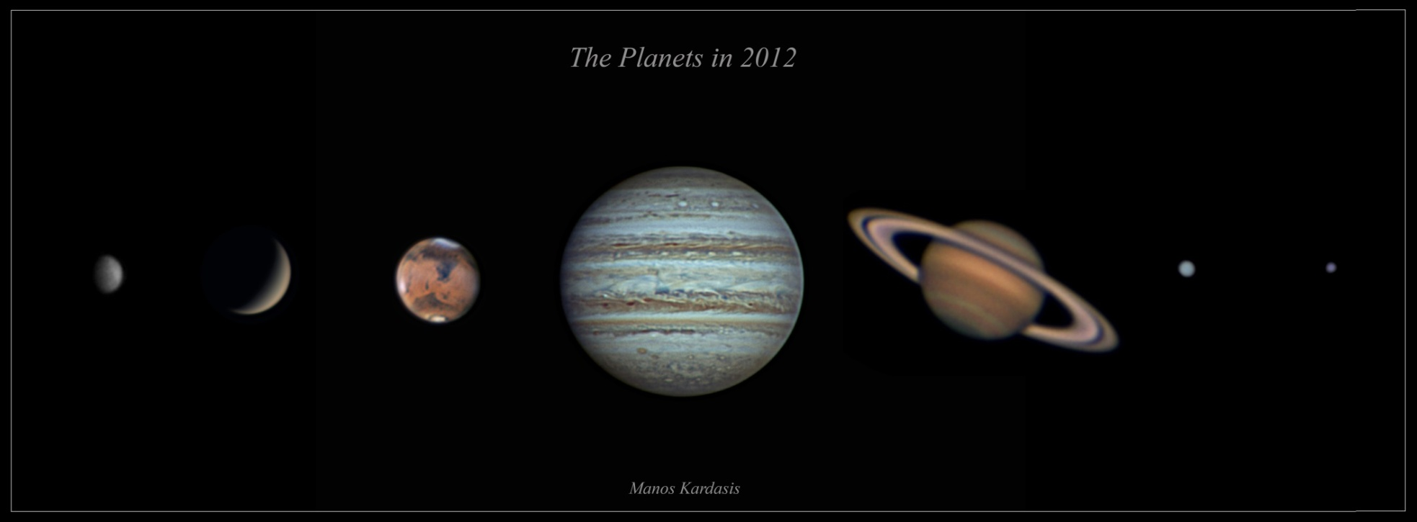
Θεωρητικά μαθήματα
Τονίστηκε ότι με εναν τυπικό εξοπλισμό και στοιχειώδη μεθοδολογία, ο καθένας σήμερα μπορεί
παράγει ψηφιακές εικόνες πολύτιμες για την ιστορική συνέχεια των καταγραφών των επιφανειακών και ατμοσφαιρικών χαρακτηριστικών των πλανητών αλλά και έκτακτων γεγονότων [7].
Τα τελευταία χρόνια οι παρατηρήσεις των ερασιτεχνών είναι υψηλής ανάλυσης, ως αποτέλεσμα τις προόδου της τεχνολογίας (ευαίσθητες και ταχύτερες κάμερες υψηλής ανάλυσης, ανάπτυξη λογισμικού επεξεργασίας εικόνας και βίντεο κτλ).
Παρουσιάστηκε η μεθοδολογία χρήσης των φίλτρων γνωστών προδιαγραφών με σκοπό την σωστή διάκριση, καταγραφή και στην συνέχεια ανάλυση των δεδομένων για την εξαγωγή συμπερασμάτων ως προς την γενική συμπεριφορά των πλανητικών ατμοσφαιρών.

Slide 7
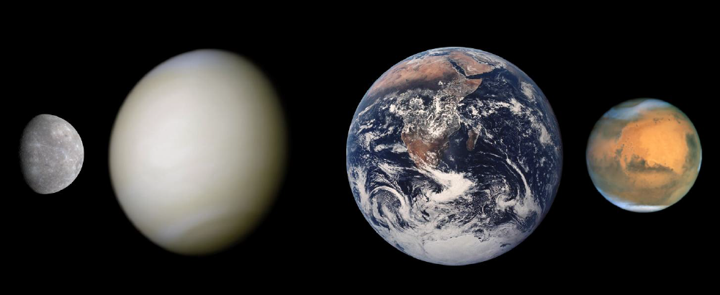
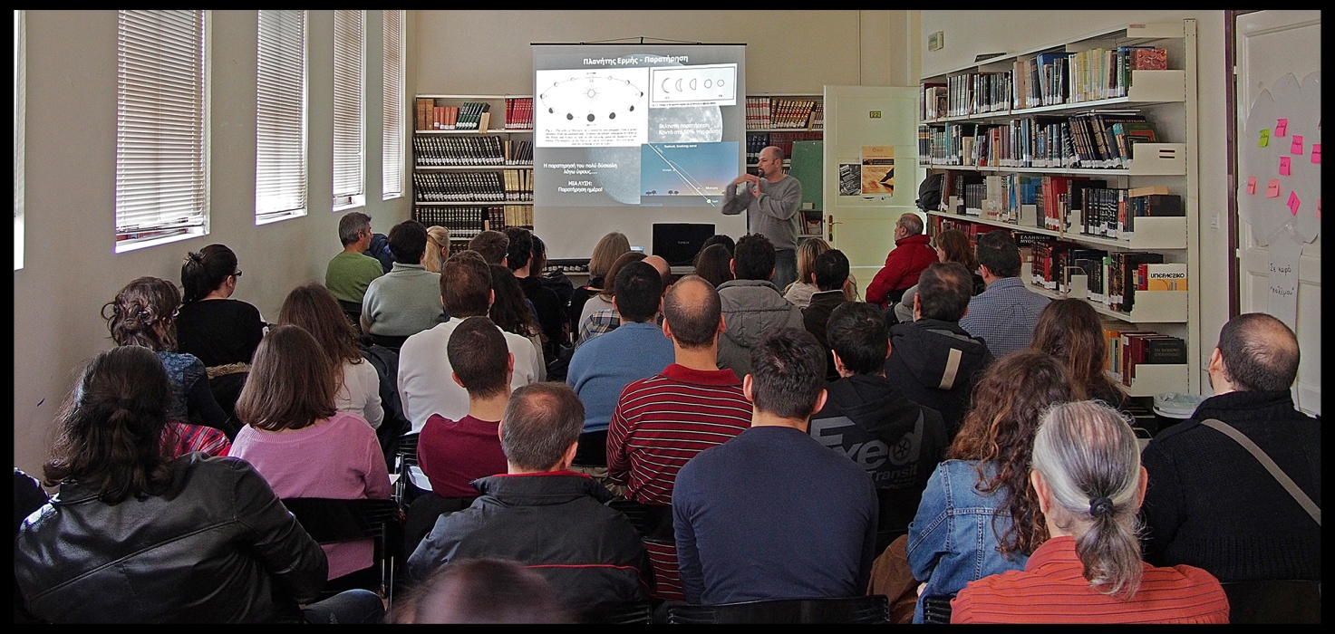
3.1.1 1η συνάντηση – μάθημα : Γεώδεις πλανήτες και πλανήτες νάνοι
Σε αυτό το μάθημα παρουσιάστηκαν οι γεώδεις πλανήτες (Ερμής, Αφροδίτη, Άρης)
και οι πλανήτες νάνοι. Παρουσιάστηκε ο κάθε πλανήτης ξεχωριστά δίνοντας έμφαση
στα ενδιαφέροντα φαινόμενα προς παρατήρηση από ερασιτεχνικά τηλεσκόπια,
και τονίζοντας μερικές εντυπωσιακές ανακαλύψεις ερασιτεχνών

Slide 8
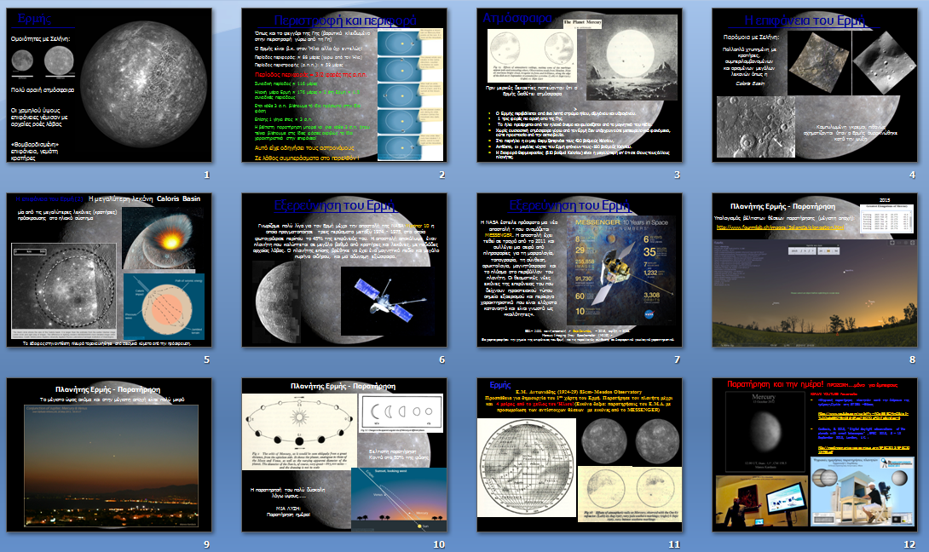
3.1.1.1 Ερμής
Καρδάσης, Ε. 2013, "Ψηφιακές παρατηρήσεις πλανητών κατά την διάρκεια της ημέρας",
8ο Πανελλήνιο Συνέδριο Ερασιτεχνικής Αστρονομίας, Θάσος, 11-13 Οκτωβρίου 2013
​
Kardasis, E. 2013, “Digital daylight observations of the planets with small telescopes” , EPSC 2013, 8 – 13 September 2013, London, UK.
http://meetingorganizer.copernicus.org/EPSC2013/EPSC2013-795.pdf

Slide 9
Αφροδίτη
Οι σημαντικότερες παρατηρήσεις της Αφροδίτης που μπορούν να γίνουν με ερασιτεχνικό
τηλεσκόπιο αφορούν την παρατήρηση στο υπεριώδες φάσμα (~ 300-400 nm)
όπου και καταγράφονται χαρακτηριστικά "σημάδια".
Με βάση την κίνηση τους μπορούν να υπολογιστούν οι ταχύτητες περιστροφής
στο συγκεκριμένο πλάτος.
Με τις έρευνες στο υπεριώδες έγινε η πρώτη ανίχνευση της περιστροφής 4 ημερών της
ατμόσφαιρας της Αφροδίτης από ερασιτέχνη με ένα μικρό τηλεσκόπιο [8]
Επίσης μπορούν να γίνουν παρατηρήσεις στο οπτικό μήκος κύματος και στο
υπέρυθρο (~ 700-1000 nm) για τυχόν καταγραφή σχηματισμών.
Τα τελευταία χρόνια έχει παρατηρηθεί στο εγγύς υπέρυθρο (~1000 nm) θερμική εκπομπή
στην πλευρά της νύχτας [9].
Παρουσιάστηκαν και άλλα ενδιαφέροντα φαινόμενα όπως το φαινόμενο Schroter
(«Ανωμαλία φάσης»), το φαινόμενο του τεφρώδους φωτός (Αshen Light)
αλλά και οι σπάνιες διαβάσεις του πλανήτη μπροστά από τον 'Ήλιο.
‘Aρθρα - Ιάκωβος N. Στέλλας, http://www.hellas-astro.gr/celestial-objects/venus

Slide 10
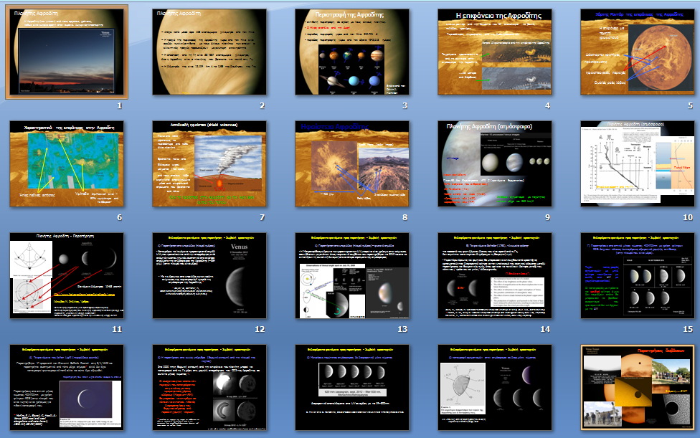
3.1.1.2 Αφροδίτη

Slide 11
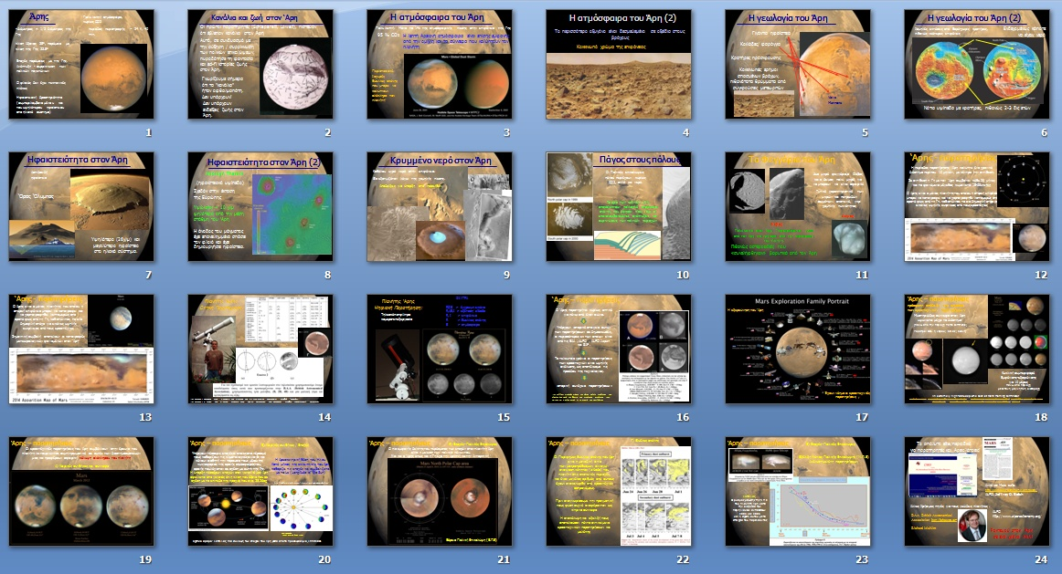
3.1.1.3 ‘Αρης
Με ερασιτεχνικά τηλεσκόπια διακρίνονται επιφανειακοί σχηματισμοί αλλά και ατμοσφαιρικά φαινόμενα.
Πολικές νεφώσεις ,
οι πάχνες των χειλών ,
οι ομίχλες ,
διάφοροι τύποι διακριτών νεφών (Ορεογραφικά νέφη, και τοπικά ή εποχιακά νέφη)
θύελλες σκόνης,

Slide 12
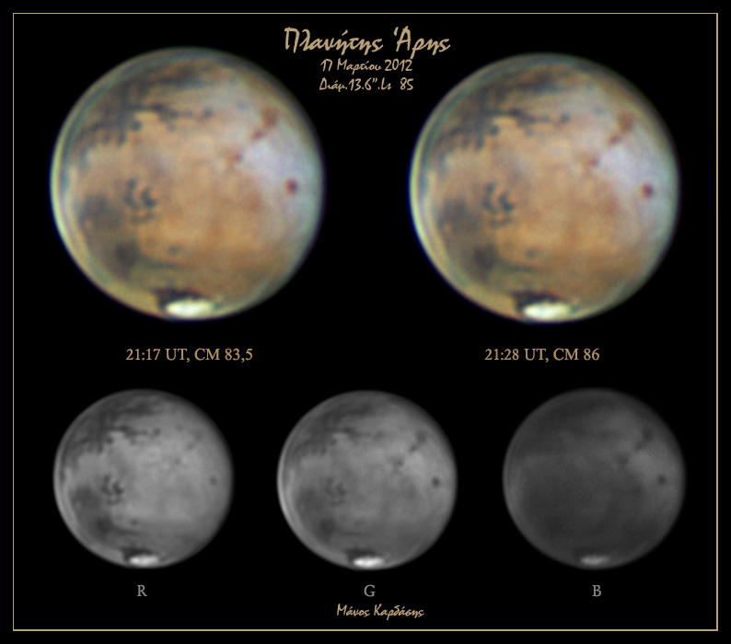
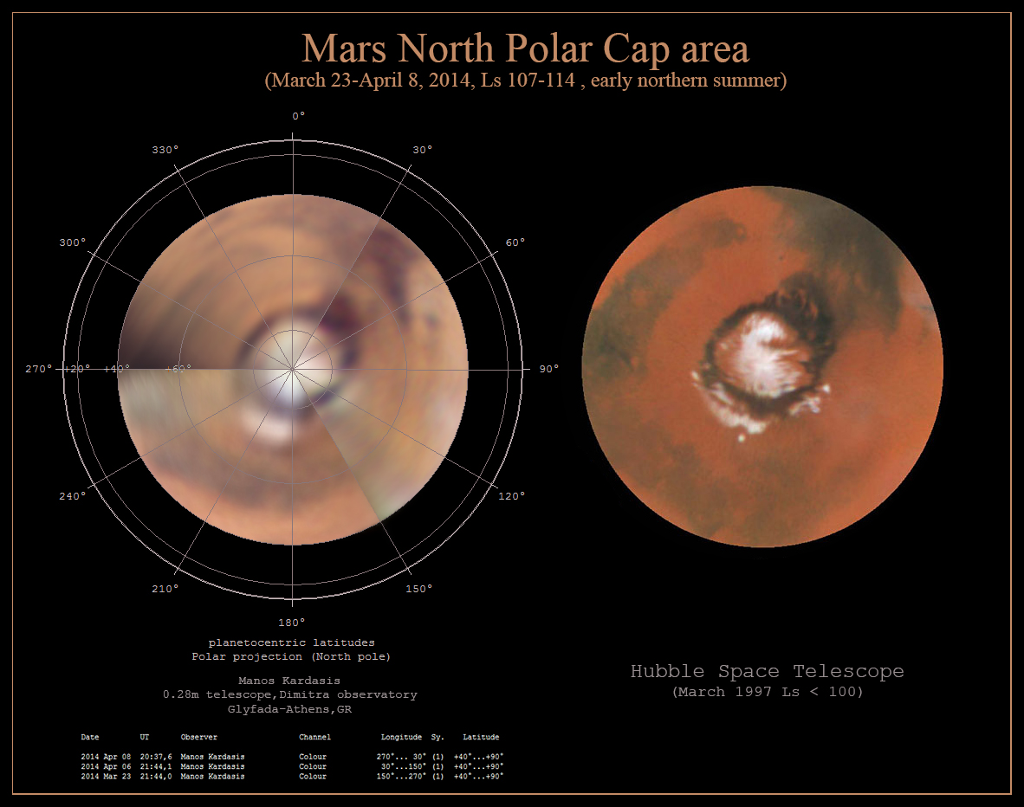
Μετεωρολογικά φαινόμενα στον ‘Αρη
Παρατηρήσιμα με μικρά τηλεσκόπια

Slide 13
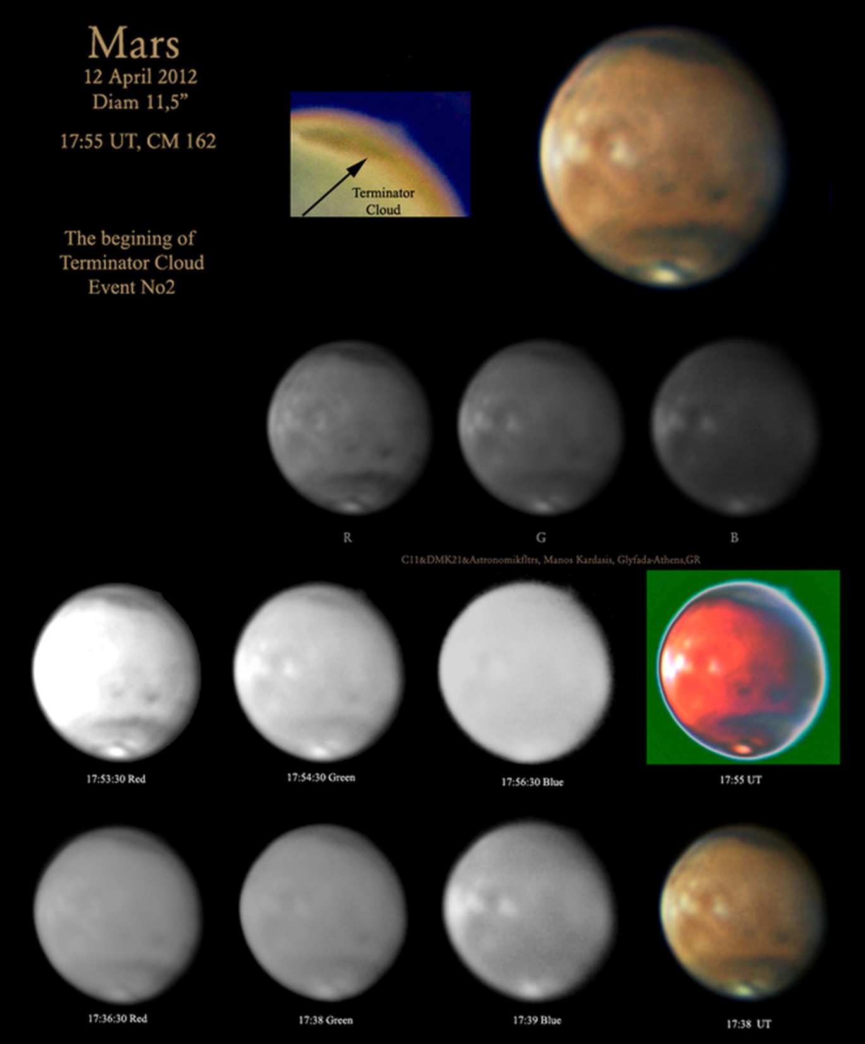
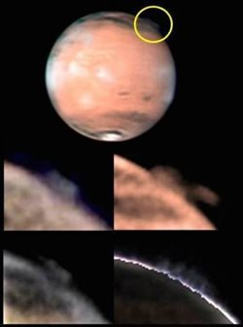
Πρόσφατη απόδειξη της σημασίας
των ερασιτεχνικών παρατηρήσεων
ακόμα και σήμερα είναι το
μυστηριώδες σύννεφο στον Άρη
(πάνω από την περιοχή Terra Cimmeria)
που υψώθηκε ως το Διάστημα και
καταγράφηκε από ερασιτέχνες το 2012 [10].

Slide 14
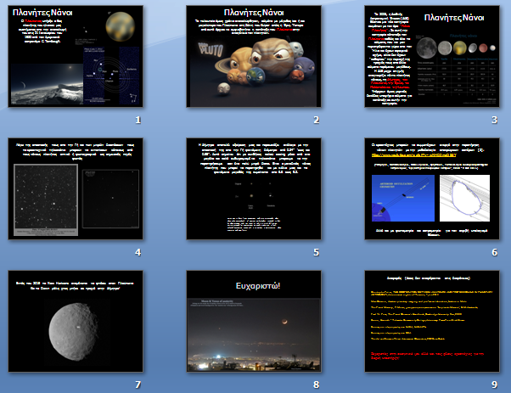
3.1.1.4
Πλανήτες Νάνοι
Λόγω της απόστασης τους από την Γη και των μικρών διαστάσεων τους τα ερασιτεχνικά
τηλεσκόπια μπορούν να εντοπίσουν κάποιους από τους νάνους πλανήτες οπτικά
ή φωτογραφικά ως σημειακές πηγές φωτός (εκτός ελαχίστων περιπτώσεων που
μπορούμε να παρατηρήσουμε πολύ μικρούς δίσκους όπως ο πλανήτης νάνος Δήμητρα).
Οι ερασιτέχνες μπορούν να συμμετέχουν ενεργά στην παρατήρηση νάνων πλανητών
με την μεθοδολογία αποκρύψεων αστέρων [11].

Slide 15
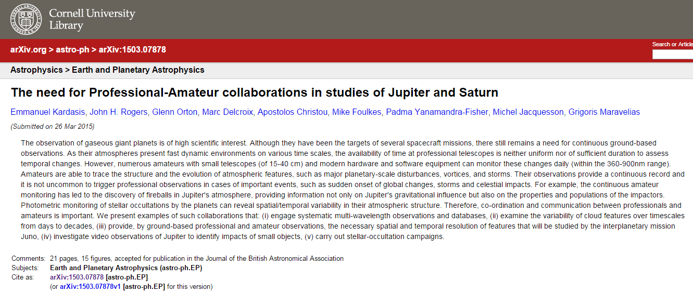
3.1.2 2η συνάντηση – μάθημα:
3.1.2 2η συνάντηση – μάθημα:
3.1.2 2η συνάντηση – μάθημα : Γίγαντες πλανήτες
Η ύλη του συγκεκριμένου εργαστηρίου βασίστηκε κυρίως στην εργασία :
" Η ανάγκη συνεργασίας Επαγγελματιών-Ερασιτεχνών στην παρατήρηση των Αέριων Γιγάντων",
Πρακτικά 8oυ Πανελλήνιου Συνεδρίου Ερασιτεχνικής Αστρονομίας, Θάσος 2013
Στην οποία παρουσιάζεται αναλυτικά η συμβολή των ερασιτεχνών στην παρατήρηση των
αέριων γιγάντων Δία και Κρόνου

Slide 16
3.1.2 2η συνάντηση – μάθημα:
3.1.2 2η συνάντηση – μάθημα:
3.1.2.1 Δίας

Slide 17
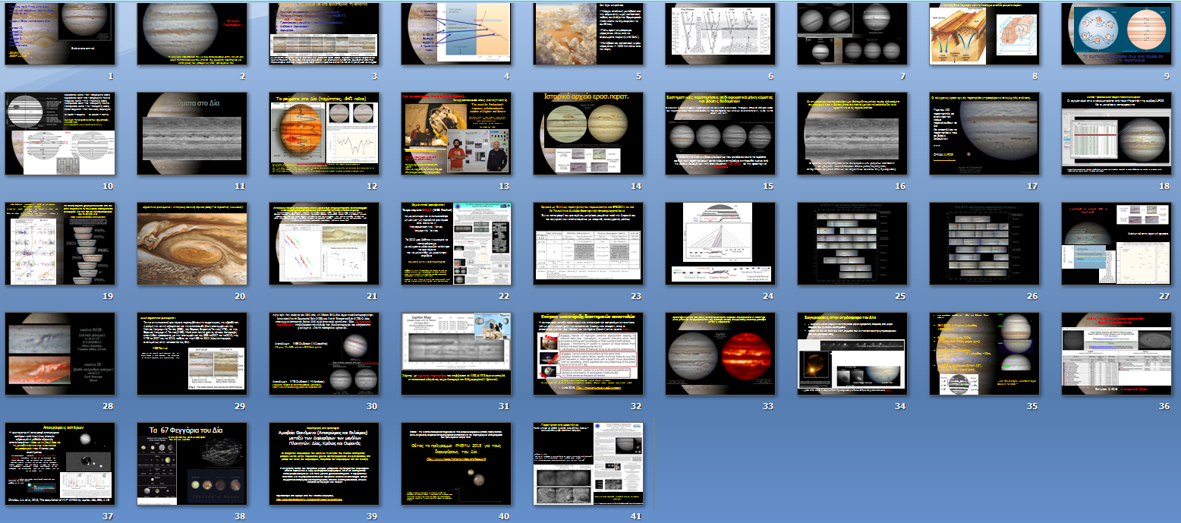
3.1.2 2η συνάντηση – μάθημα:
3.1.2 2η συνάντηση – μάθημα:
Δίας

Slide 18
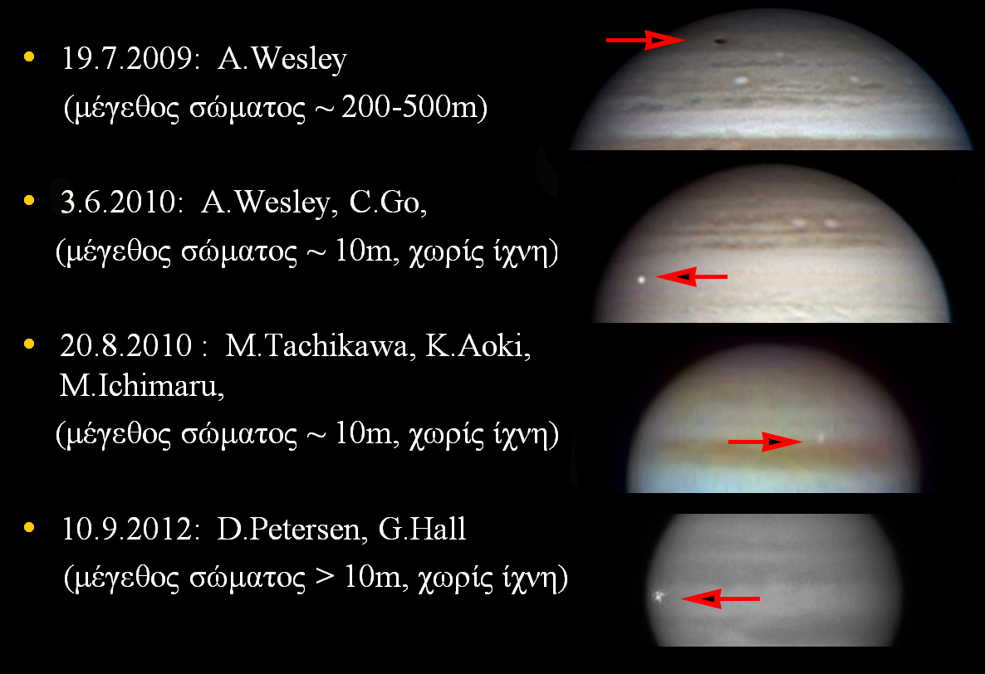
Ανακαλύψεις προσκρούσεων στον Δία με μικρά τηλεσκόπια
Αποτελούν σπουδαίο κίνητρο για παρατήρηση

Slide 19
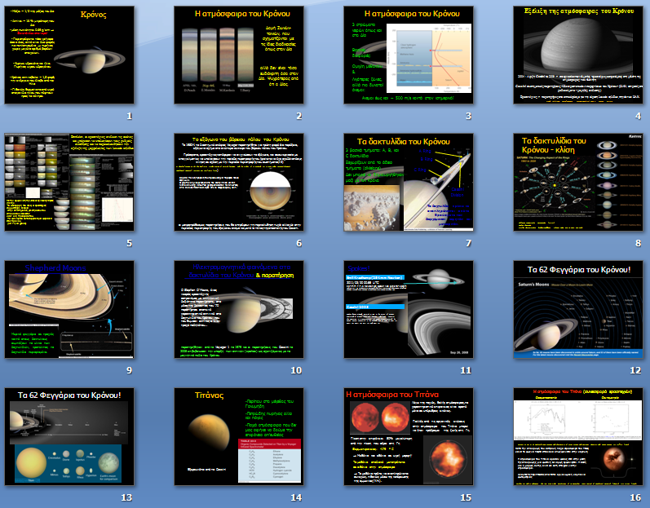
3.1.2 2η συνάντηση – μάθημα:
3.1.2 2η συνάντηση – μάθημα:
3.1.2.1 Kρόνος

Slide 20
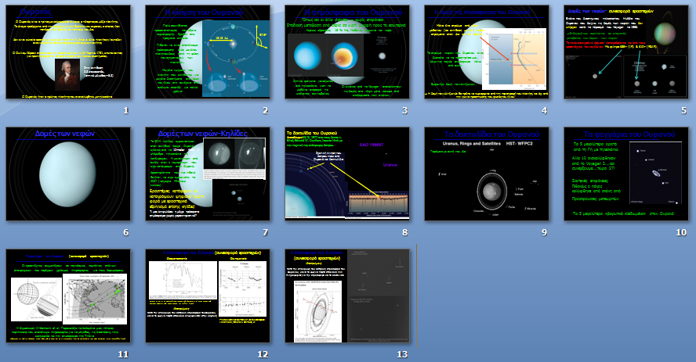
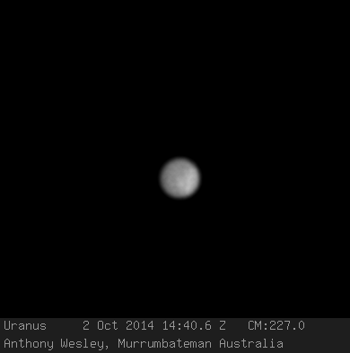
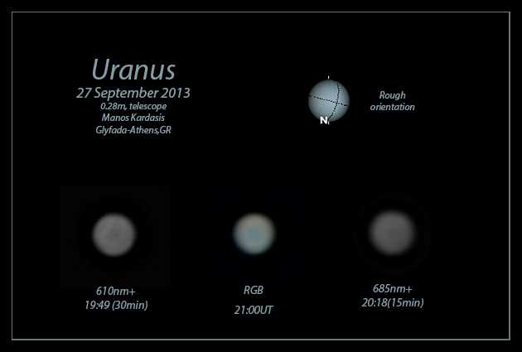
Oυρανός

Slide 21
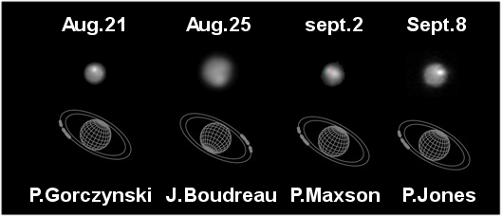
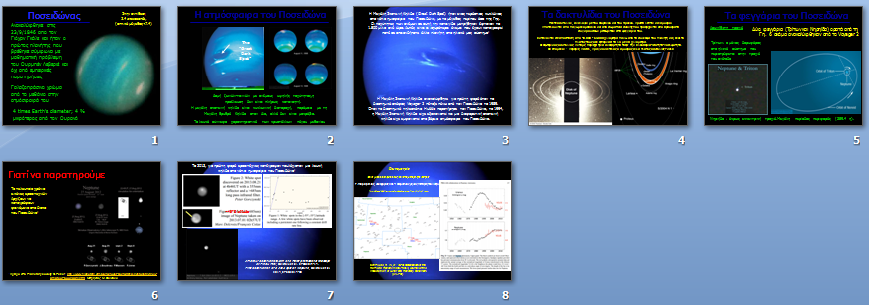
Ποσειδώνας

Slide 22
3.2 Πρακτικά εργαστήρια
3.2 Πρακτικά εργαστήρια
Στα εργαστήρια παρουσιάστηκε η μεθοδολογία παρατήρησης.
Δόθηκε έμφαση στο πόσο σημαντικό στοιχείο αποτελεί η αντικειμενικότητα των καταγραφών και τονίστηκε ότι μπορεί να επιτευχθεί αν ακολουθηθεί η συγκεκριμένη διαδικασία που παρουσιάστηκε στην εργαστηριακή ενότητα.
'Ολο το λογισμικό που χρησιμοποιήθηκε στα εργαστήρια παρέχεται δωρεάν και οι σχετικές ιστοσελίδες αναφοράς υπάρχουν στην ιστοσελίδα [4] του ΠΠΠ.

Slide 23
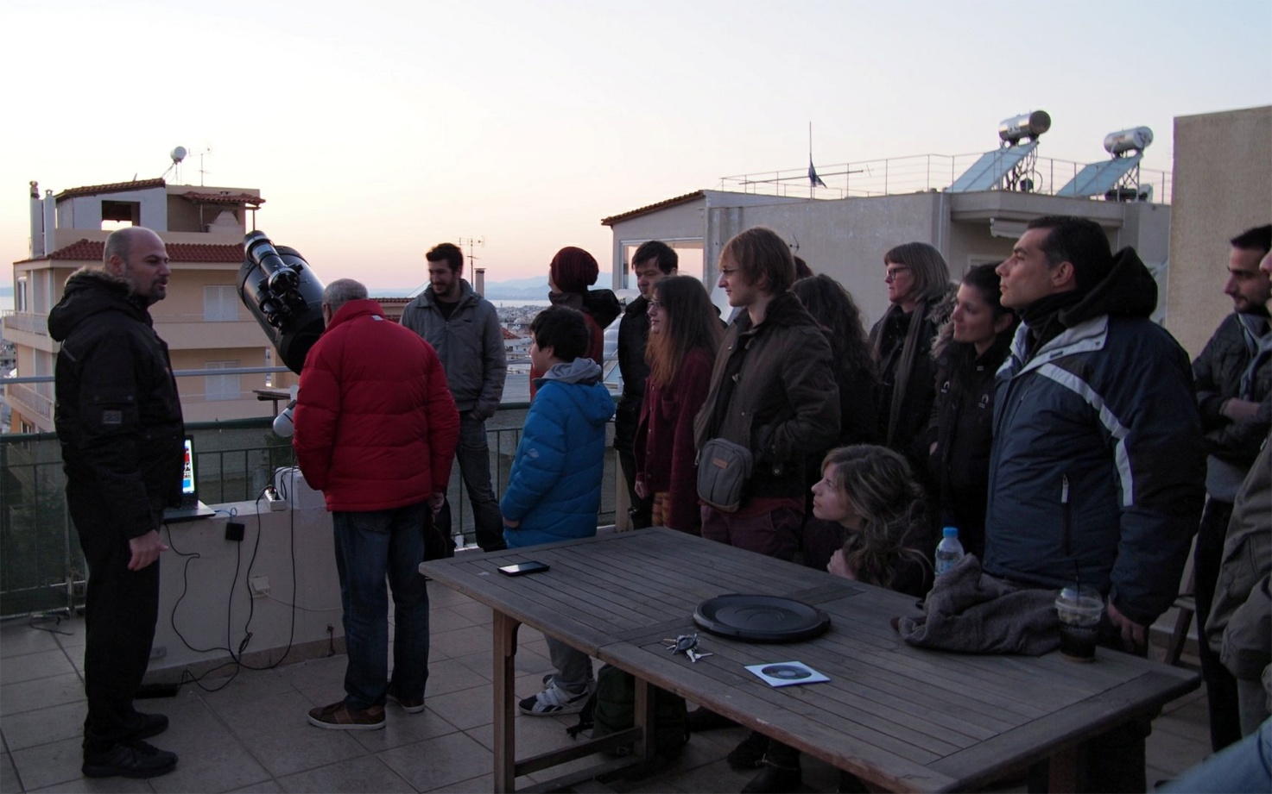
3η συνάντηση – εργαστήριο
Αρχικά έγινε επίδειξη του εξοπλισμού που απαιτείται για την οπτική αλλά και την
ψηφιακή παρατήρηση. Στην συνέχεια παρατηρήθηκαν οπτικά η Σελήνη, ο 'Αρης,
η Αφροδίτη και ο Δίας. Οι εκπαιδευόμενοι είχαν την ευκαιρία να εξοικειωθούν
στοιχειωδώς με τον εξοπλισμό. Τέλος έγινε παρατήρηση με ψηφιακά μέσα δηλαδή χρήση
πλανητικής κάμερα και υπολογιστή.

Slide 24
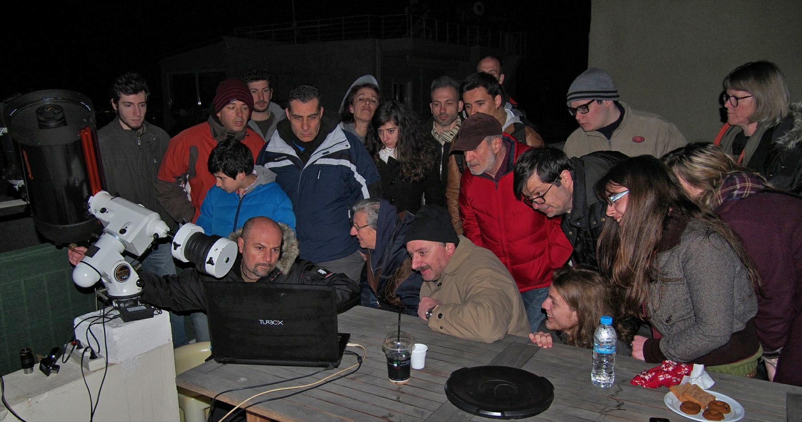
Στο τελευταίο μέρος του εργαστηρίου έγινε επίδειξη λήψης βίντεο του πλανήτη Δία
Με το πρόγραμμα IS.Capture 2.2 και Firecapture
Στη συνέχεια όλοι είχαν τον χρόνο να κάνουν τις δικές τους λήψεις και να αποθηκεύσουν
τα δικά τους βίντεο.
Η αμεσότητα της παρατήρησης και η επαφή με τον εξοπλισμό αποτέλεσε σημαντικό
στοιχείο και στόχο του ΠΠΠ.

Slide 25
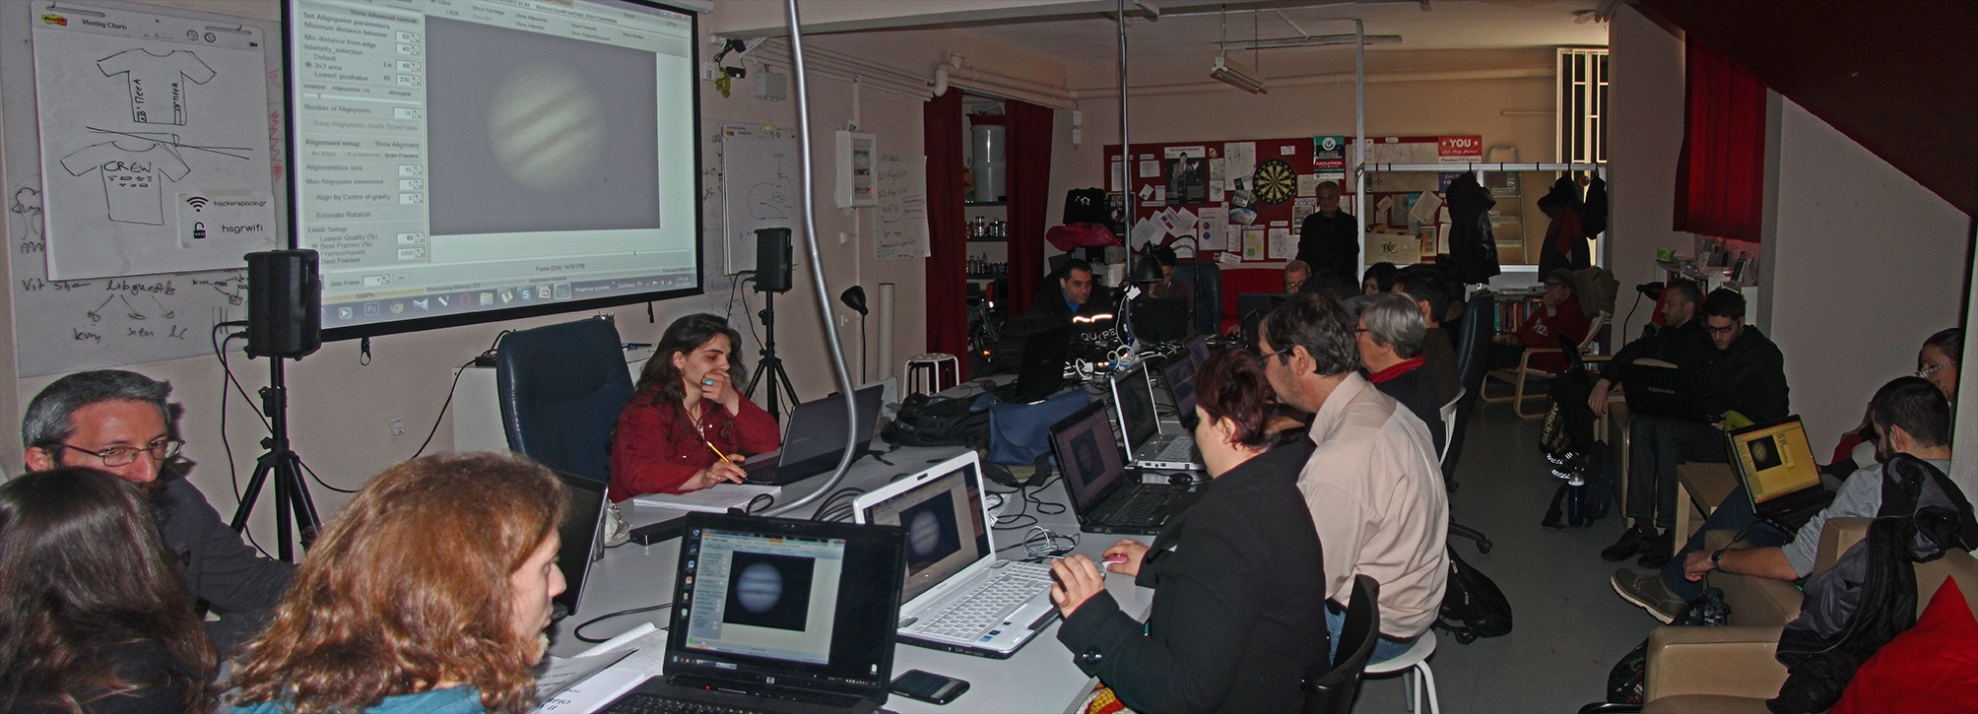
3.2.2 4η συνάντηση – εργαστήριο
Στίς 28 Μαρτίου 2015 στο τελευταίο εργαστήριο αναλύθηκε όλη η μεθοδολογία ψηφιακής
παρατήρησης:
(α) απαιτούμενος εξοπλισμός, (β) προετοιμασία, (γ) πρόβλεψη καιρού,
(δ) λήψη video, (ε) επεξεργασία λήψεων, (στ) αποστολή παρατηρήσεων.
Τέλος, παρουσιάστηκαν και προτάσεις συμμετοχών σε διεθνή παρατηρησιακά προγράμματα.

Slide 26
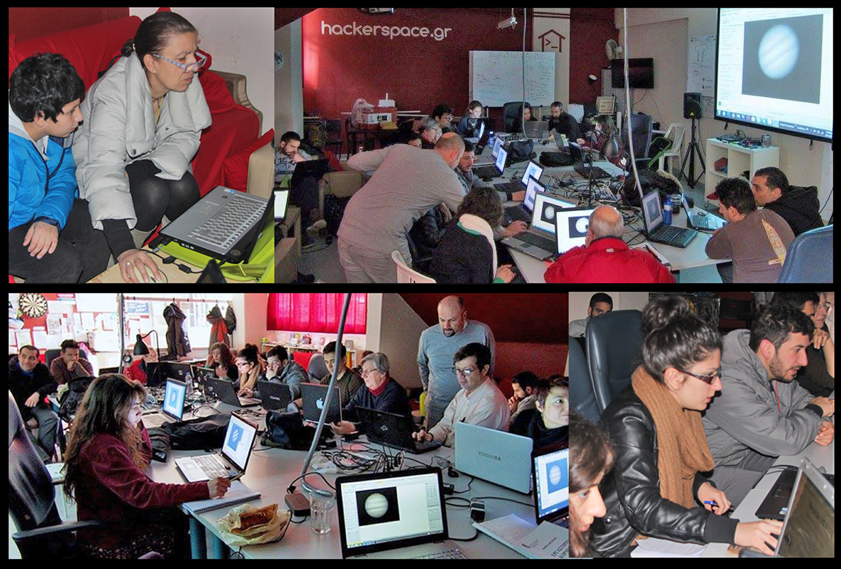
Οι συμμετέχοντες με τους υπολογιστές τους ή τους υπολογιστές μελών του Σ.Ε.Α.
είχαν προ εγκατεστημένα τα προγράμματα που είναι απαραίτητα.

Slide 27
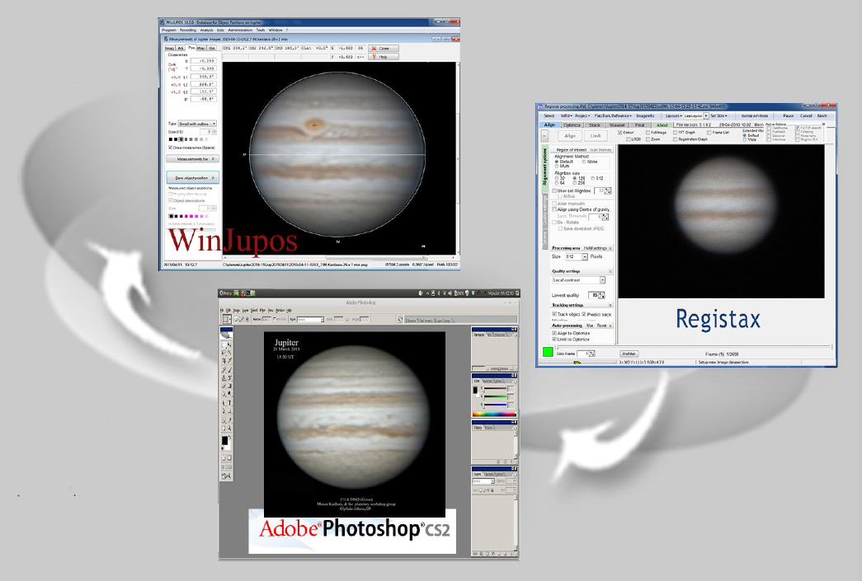
3.2.2 4η συνάντηση – εργαστήριο
Μεθοδολογία επεξεργασίας των λήψεων από την παρατήρηση στο εργαστήριο 1
Επίδειξη του απαραίτητου λογισμικό για να φτάσουμε στην δημιουργία
μιας εικόνας-παρατήρησης του πλανήτη Δία
Το Registax > επεξεργασία των βίντεο και επεξεργασία της τελικής εικόνας.
To WinJupos είναι ένα πολυεργαλείο για τον απαιτητικό πλανητικό παρατηρητή.
Μέτρηση εικόνων - πλανητικοί χάρτες - να υπολογίσμός εφημερίδων - derotation
Photoshop για τις τελικές πινελιές της εικόνας και την εισαγωγή επί της εικόνας
των απαραίτητων στοιχείων λήψης της, όπως ημερομηνία/ώρα/παρατηρητής/εξοπλισμός.

Slide 28
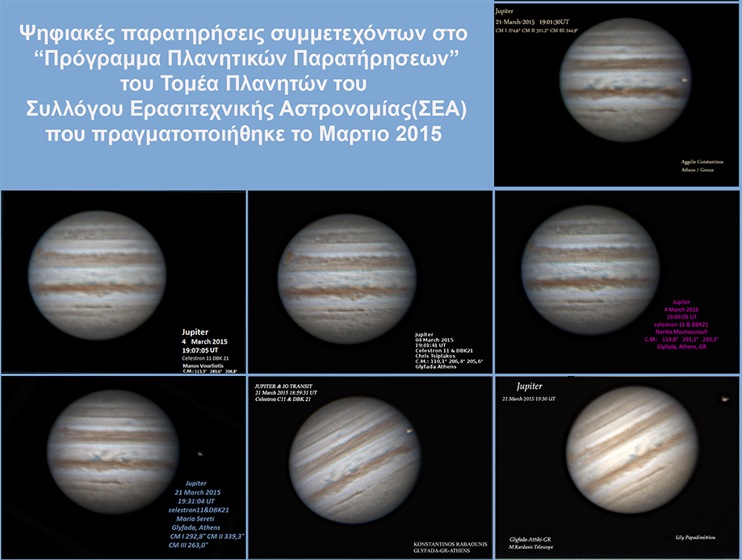
3.3 Πρακτική Άσκηση - επικοινωνία
Με το πέρας των μαθημάτων οι μετέχοντες είχαν την επιλογή να επεξεργαστούν
τα δεδομένα που συνέλεξαν από το παρατηρητήριο Δήμητρα και σύμφωνα με τα όσα
διδάχτηκαν στο 4ο εργαστήριο να δημιουργήσουν την δική τους τεκμηριωμένη παρατήρηση
Την παρατήρηση τους αυτή την απέστειλαν στον εισηγητή ο οποίος στη συνέχεια
με συνεχή επικοινωνία τους βοήθησε να την τελειοποιήσουν.

Slide 29
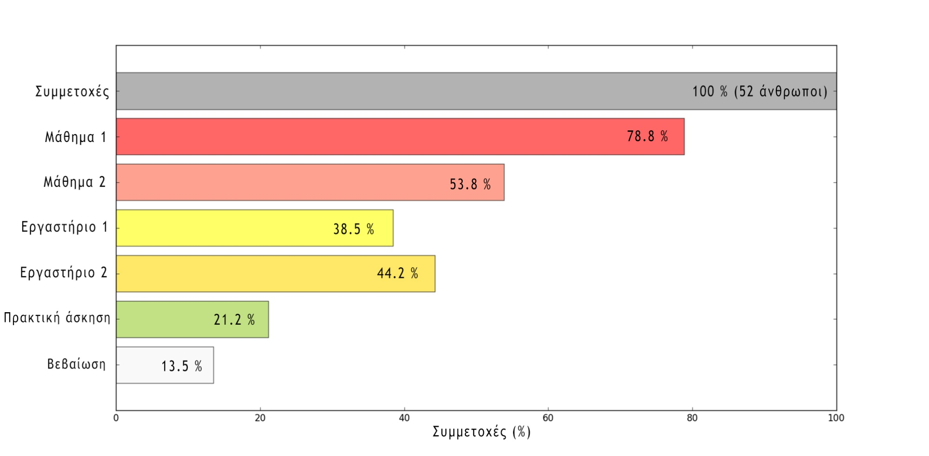
4. Σύνοψη - Συμπεράσματα
4. Σύνοψη - Συμπεράσματα
23 άτομα παρακολούθησαν και τα δυο θεωρητικά μαθήματα (44.2%),
δηλαδή περισσότερα άτομα από όσα είχαν εκφράσει την επιθυμία παραλαβής βεβαίωσης παρακολούθησης, τα οποία ήταν 16 (30.8%).
Οι συμμετέχοντες και στα δύο εργαστήρια μειώθηκαν στους δεκατέσσερις (26.9%) και από αυτούς 9 (18%) ολοκλήρωσαν και την πρακτική άσκηση στο τέλος του ΠΠΠ.
Αυτοί που συμμετείχαν σε όλες τις συναντήσεις, πραγματοποίησαν την άσκηση και άρα δικαιούνταν βεβαίωση ήταν 7 άτομα (13.4%).

Slide 30
4. Σύνοψη - Συμπεράσματα
Σύνοψη - Συμπεράσματα
Η μείωση των συμμετοχών, μπορεί να οφείλεται:
(α) στην αυξανόμενη δυσκολία,
(β) στο γεγονός ότι οι συναντήσεις πραγματοποιήθηκαν διαδοχικά Σάββατα σε ένα μήνα οπότε μπορεί να υπήρχε δυσκολία συνεχούς παρακολούθησης λόγω υποχρεώσεων
(γ) στην δυσκολία μετάβασης από τη θεωρία στην πράξη
(δ) στην πιθανότητα να υπήρχε προσμονή για κάτι διαφορετικό ίσως πιο θεωρητικό.
θεωρούμε ότι το ποσοστό αυτών που ολοκλήρωσαν τον κύκλο είναι σημαντικό (13.5 %) και ευελπιστούμε να δούμε στο μέλλον να συμμετέχουν ενεργά στην παρατήρηση των πλανητών του Ηλιακού μας συστήματος.

Slide 31
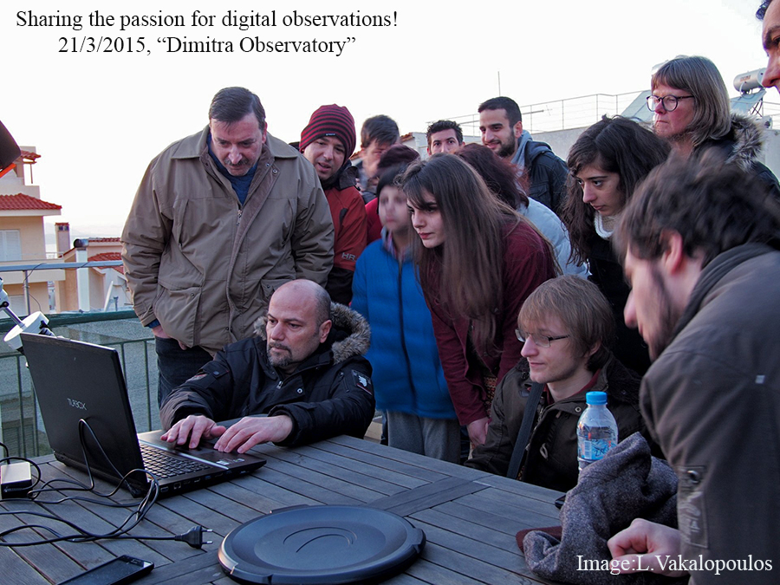
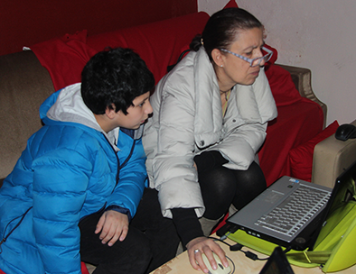
4. Σύνοψη - Συμπεράσματα
Σύνοψη - Συμπεράσματα
Στο Πρόγραμμα Πλανητικής Παρατήρησης που παρουσιάσαμε σε αυτή την εργασία
έγινε προσπάθεια γνωριμίας με τους πλανήτες του Ηλιακού μας συστήματος,
το πώς μπορούμε να τους παρατηρήσουμε, να τους καταγράψουμε
αλλά και να συμβάλουμε στην επιστήμη.
Η δομή που ακολουθήσαμε ήταν βασισμένη σε θεωρητικό αλλά και σε πρακτικό πλαίσιο
μιας και βασικός σκοπός ήταν η αστρονομική εμπειρία στην πράξη.
Σκοπός ήταν στα εργαστήρια με πρακτικές ασκήσεις οι ίδιοι οι μετέχοντες να
ακολούθησουν την μεθοδολογία παρατήρησης από την αρχή μέχρι την τελική φάση
δημιουργίας μιας τεκμηριωμένης εικόνας του πλανήτη Δία.
Συμμετοχή από όλες τις ηλικίες!
Φυσικά, η παρατήρηση των πλανητών είναι μία τέχνη η οποία δεν κατακτάται αυτόματα,
χρειάζεται μελέτη, χρόνος, προσπάθεια, υπομονή και αγάπη για το θέμα.
Ωστόσο, είναι σημαντικό να υπάρχει σωστή κατεύθυνση και καθοδήγηση στα πρώτα βήματα.

Slide 32
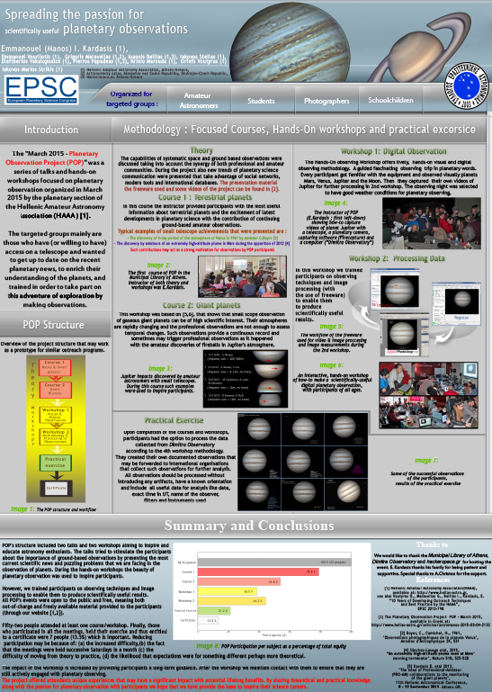
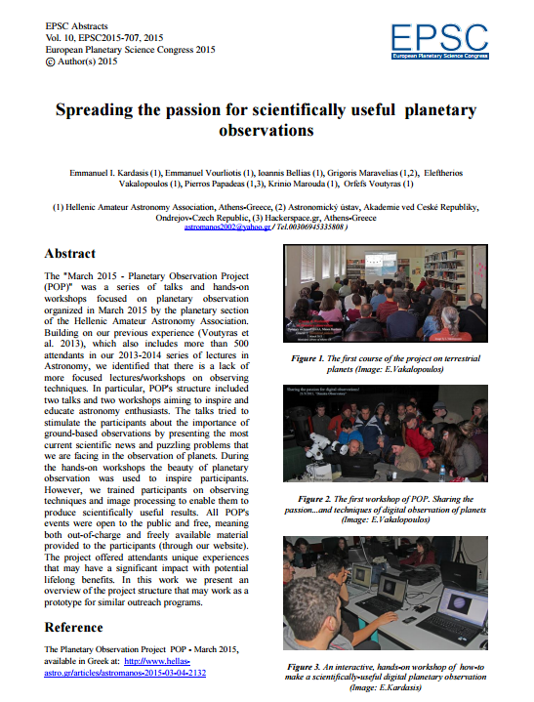
Παρουσίαση του ΠΠΠ και στο
Eυρωπαικό συνέδριο πλανητικής επιστήμης
EPSC 2015 στη Νάντη

Slide 33
Ευχαριστίες
Στην Δημοτική Βιβλιοθήκη Αθηνών, το hackerspace.gr
και το παρατηρητήριο Δήμητρα για την φιλοξενία..
Επίσης, ευχαριστούμε τους δημιουργούς όλου του ελεύθερου λογισμικού που
αναφέρεται στην εργασία.
Ο Ε.Καρδάσης ευχαριστεί την σύζυγο του Δήμητρα και την οικογένειά του
για την κατανόησή της και την ολόψυχη αγάπη και υποστήριξή τους όλα αυτά τα χρόνια.
Τον Α.Χρήστου για τις συμβουλές και την τεχνική υποστήριξη στην παρουσία στο EPSC
Αναφορές
[1] Voutyras O., Maravelias G., Bellias I., Kardasis, E. 2013, “10 Years of Developing Outreach Techniques and Best Practice by the
Hellenic Amateur Astronomy Association”, EPSC 2013, 8 – 13 September 2013, London, UK.
διαθέσιμο στο: http://meetingorganizer.copernicus.org/EPSC2013/EPSC2013-798.pdf
[2] Σύλλογος Ερασιτεχνικής Αστρονομίας, www.hellas-astro.gr
[3] Mαθήματα Αστρονομίας απο τον Σ.Ε.Α. , διαθέσιμα στο: https://www.youtube.com/playlist?list=PL1NlNgC1XEBC2LE6--JgHyWA3GYWYbzrm
[4] Πρόγραμμα Παρατήρησης Πλανητών (ΠΠΠ) – Μάρτιος 2015, διαθέσιμο στο: http://www.hellas-astro.gr/articles/astromanos-2015-03-04-2132
[5] Σύλλογος Ερασιτεχνικής Αστρονομίας, ομάδα facebook, διαθέσιμο στο: : https://www.facebook.com/groups/225242506278/
[6] Astrovox, forum ερασιτεχνικής αστρονομίας, astrovox, διαθέσιμο στο: http://www.astrovox.gr/
[7] Mousis O. et al., 2014. , "A Survey of Professional and Amateur Collaborations
in Planetary Science, Experimental Astronomy", διαθέσιμο στο: http://arxiv.org/pdf/1305.3647.pdf
[8] Boyer, C., Camichel, H., 1961, "Observations photographiques de la planete Venus", Annales d’Astrophysique 24, 531
[9] C.Pellier & G. Monachino, "Ground-based observations of Venus in near infrared EPSC London", 2013 Sept. 12th,
http://www.planetary-astronomy-and-imaging.com/wp-content/uploads/2013/10/EPSC-2013-Pellier-Monachino_en.pdf
[10] A. Sánchez-Lavega,A. García Muñoz,E. García-Melendo, S. Pérez-Hoyos,J. M. Gómez-Forrellad,C. Pellier,M. Delcroix,M. A. López-Valverde, F. González-Galindo,
W. Jaeschke,D. Parker,J. Phillips& D. Peach, 2015, "An extremely high-altitude plume seen at Mars’ morning terminator", Nature 518, 525–528
[11] Τσάμης Ε., Καπετανάκης Δ., Μεταλληνός Β., Χρήστου Α., 7ο Πανελλήνιο Συνέδριο Ερασιτεχνών Αστρονόμων, Εργαστήριο Αποκρύψεων Αστέρων,
Χανιά - 9 Οκτ. 2011, διαθέσιμο στο: https://www.youtube.com/watch?v=wNHD2maDSdY
[12] Kαρδάσης Ε., Μαραβέλιας Γ., Χρήστου Α., Yanamandra-Fisher P., Orton G, Rogers J.H., Jacquesson M.,Delcroix M.,
" Η ανάγκη συνεργασίας Επαγγελματιών-Ερασιτεχνών στην παρατήρηση των Αέριων Γιγάντων",
Πρακτικά 8oυ Πανελλήνιου Συνεδρίου Ερασιτεχνικής Αστρονομίας, Θάσος 2013, διαθέσιμο στο: https://www.youtube.com/watch?v=Lz_G-Qyy1RY [13] Elliot J. L., and Olkin C. B., "Probing Planetary Atmospheres with Stellar Occultations", Annu. Rev. Earth Planet. Sci., 24, 89-123, (1996)

Slide 34
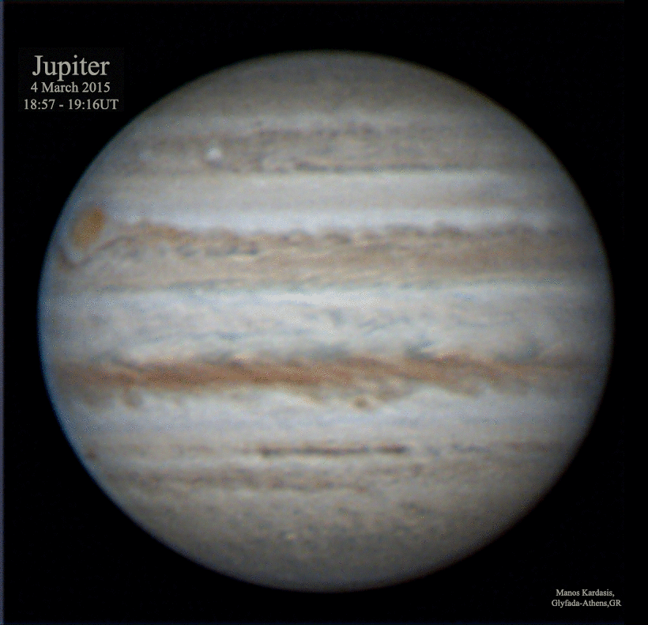
Ευχαριστώ!

